Slide 1
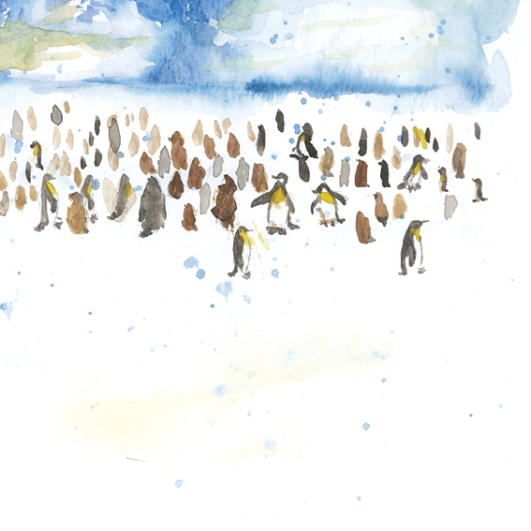
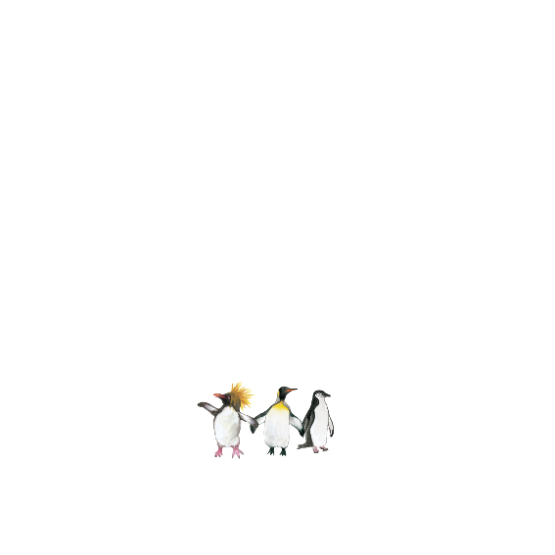
羽毛朋友
Daniela Hammond·Jacqui L’Ange·Stephanie Pretorius

Slide 2
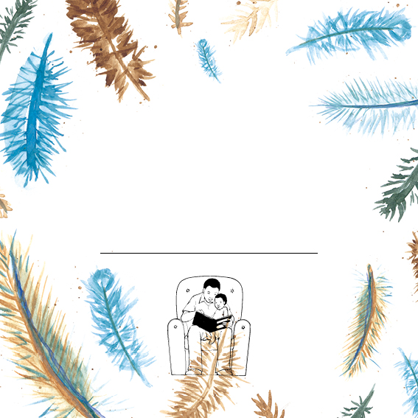
羽毛朋友
这本书属于

Slide 3
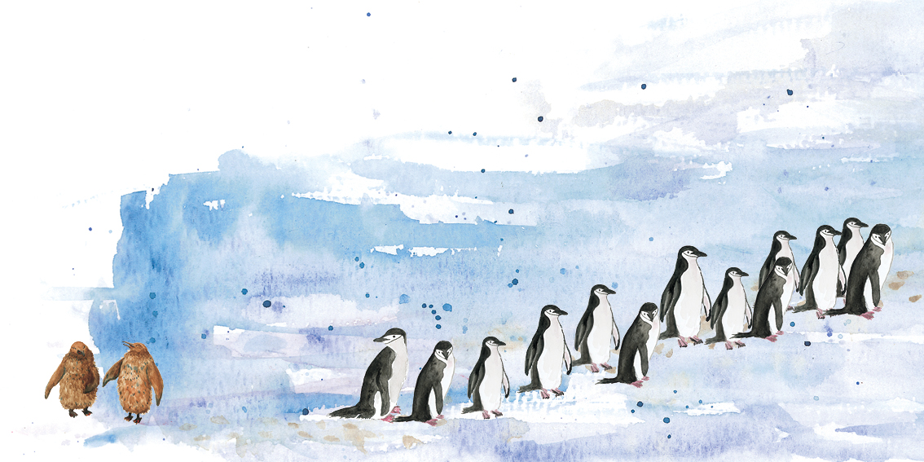

Slide 4
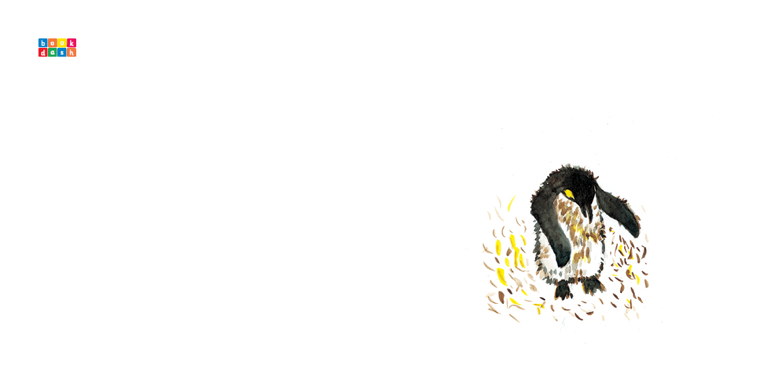
羽毛朋友
Daniela Hammond·Jacqui L’Ange·Stephanie Pretorius

Slide 5
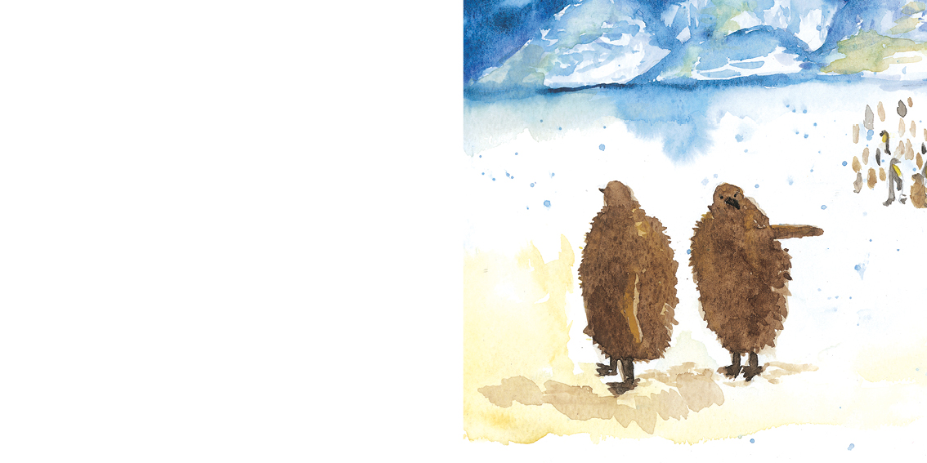
我们是“麻絮”男孩。
我们什么事儿都一起做。

Slide 6

企鹅不飞，但是会游泳。
可我们太小了，还不会游泳。
所以我们只能走。

Slide 7
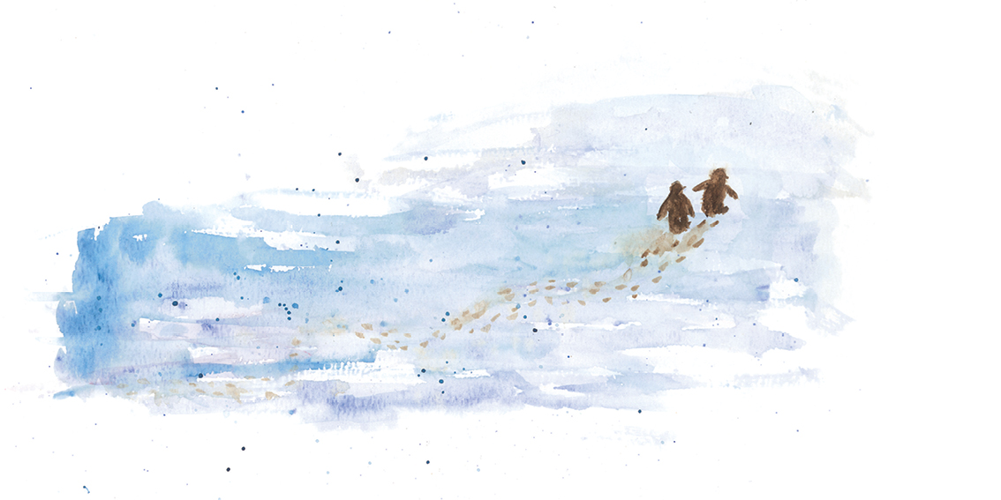
有一天我们走了很久。
走呀走，然后看到了之前没见过的……

Slide 8
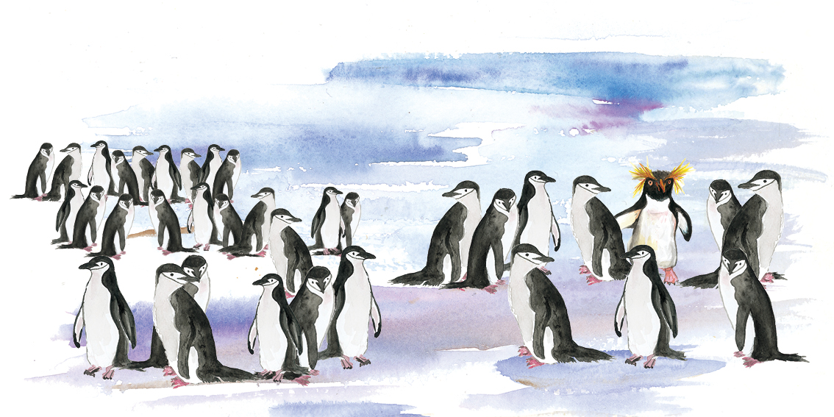

Slide 9
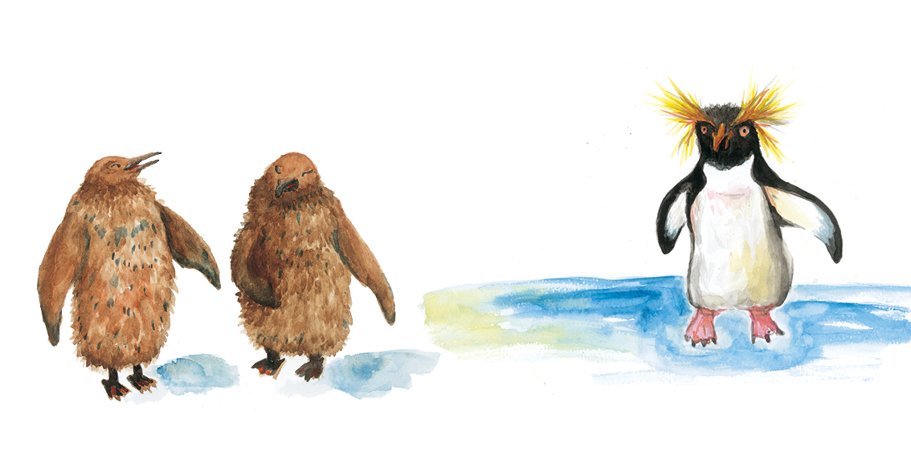
他头上有什么东西！

Slide 10
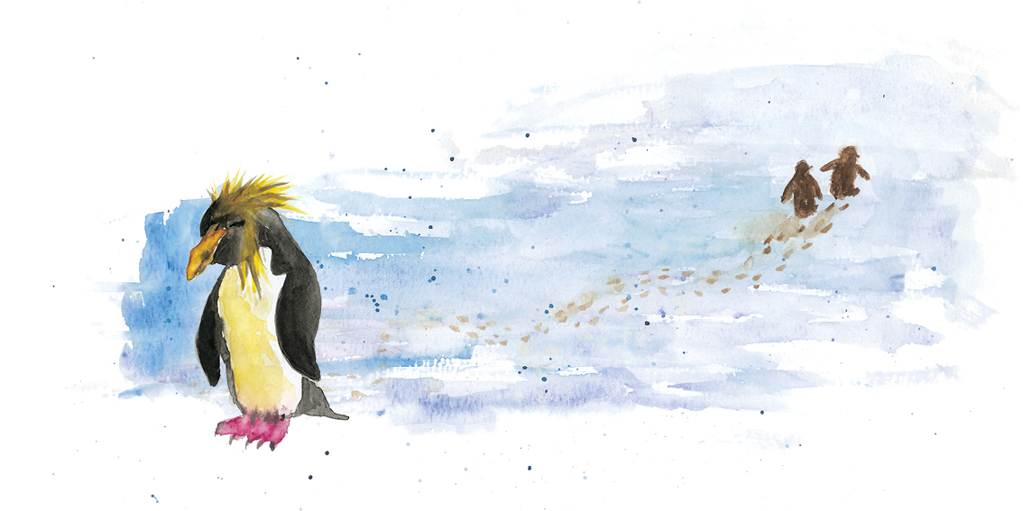

Slide 11
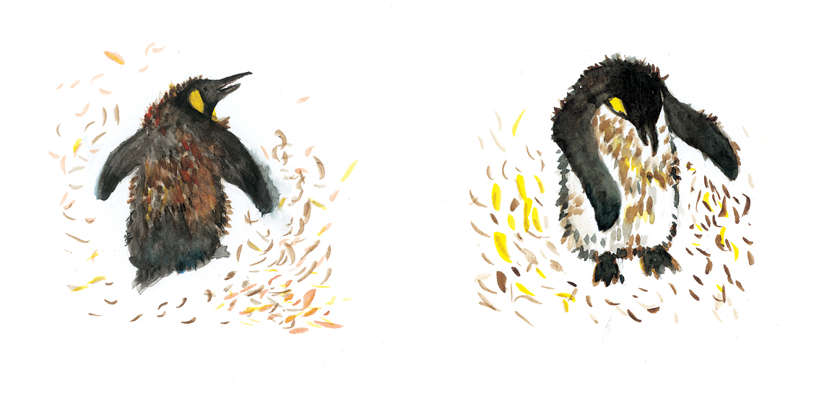
你在变！
你也是！

Slide 12


Slide 13
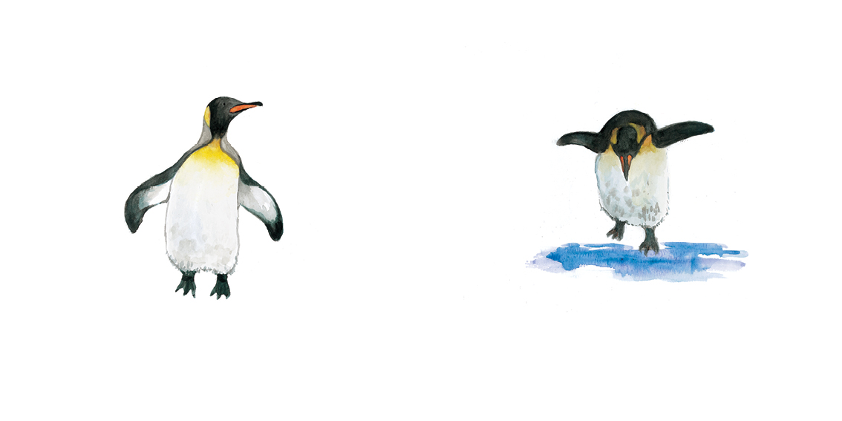
还不赖嘛！
也不冷了！

Slide 14
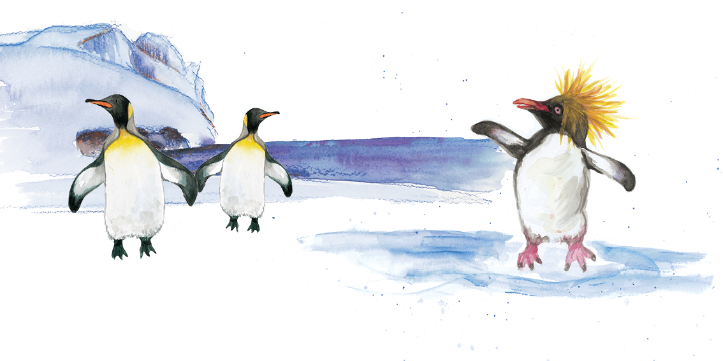
我来！
但是谁来教我们游泳呢？

Slide 15
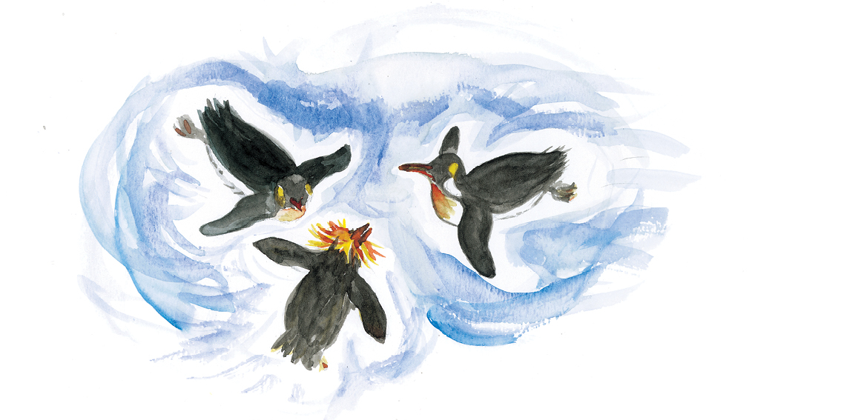

Slide 16


Slide 17
